Slide 1

Воспитательный потенциал уроков математики.
ГБОУ АО «Северодвинская СКОШИ»
Альбина Леонидовна Новикова
Апрель 2022 года

Slide 2
Урок – это целенаправленный диалог учителя и учеников, в ходе которого вырабатывается та или иная жизненная стратегия, формируются определенные черты характера, приобретаются те или иные привычки поведения.
Поэтому воспитание в процессе обучения рассматривается как обучение принципам жизни.

Slide 3
Личностные образовательные результаты:
Развитие:
логического и критического мышления;
культуры устной и письменной речи с применением математической терминологии и символики;
способности к эмоциональному восприятию идей математики;
воспитание качеств личности, обеспечивающих социальную мобильность;
формирование качеств мышления, необходимых для социальной адаптации в современном обществе.

Slide 4
Математика является не просто областью знаний, а существенным элементом общей культуры, языком научного восприятия мира.

Slide 5

Математика учит:
строить и
оптимизировать
деятельность,
вырабатывать и принимать решения,
проверять действия,
исправлять ошибки,
различать аргументированные и бездоказательные утверждения.

Slide 6
Воспитываются такие черты характера:
трудолюбие,
усидчивость,
упорство в преследовании намеченной цели,
умение не останавливаться перед трудностями и не впадать в уныние при неудачах.

Slide 7
Воспитание осуществляется посредством четырех факторов:
Через:
содержание образования;
методы и формы обучения;
использование случайно возникших и специально созданных воспитывающих ситуаций;
личность самого учителя (прежде всего и в наибольшей степени).

Slide 8
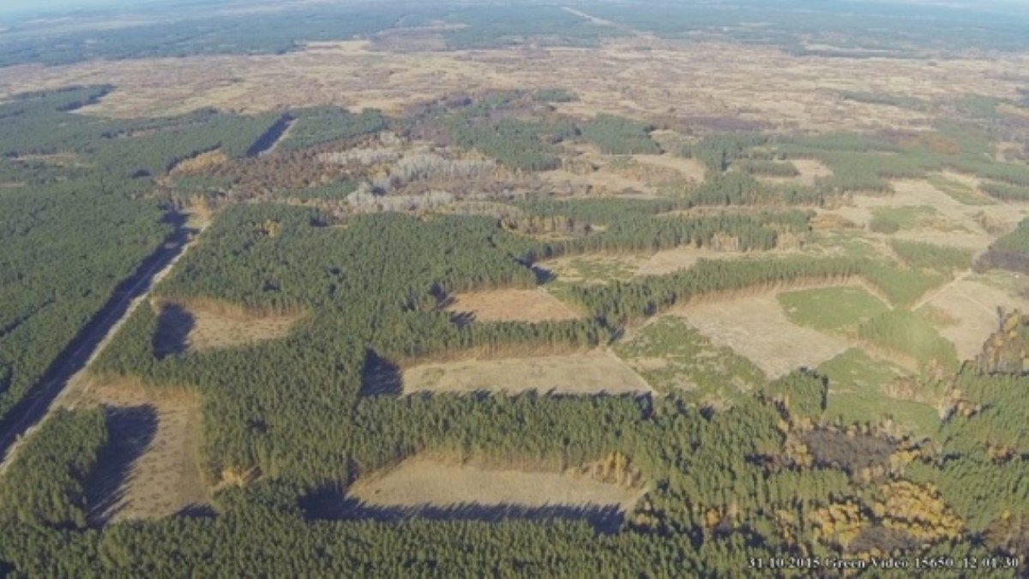
Задачи экологического содержания
В Сибири ежегодно вырубают 600 тыс. га леса, столько же гибнет от пожаров. Искусственно восстанавливают 200 тыс. га в год. Чтобы компенсировать вырубку, необходимо сажать ежегодно 1,5 млн га . Какой процент лесов восстанавливают от того, что необходимо?

Slide 9
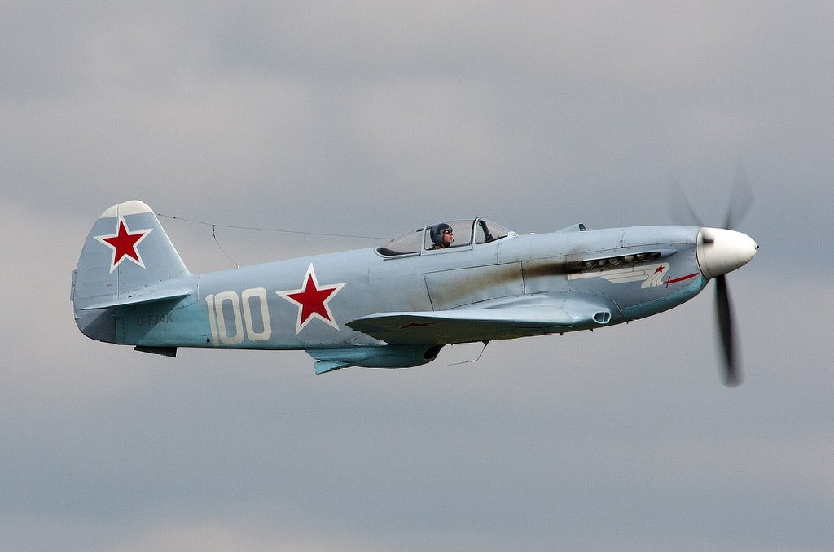
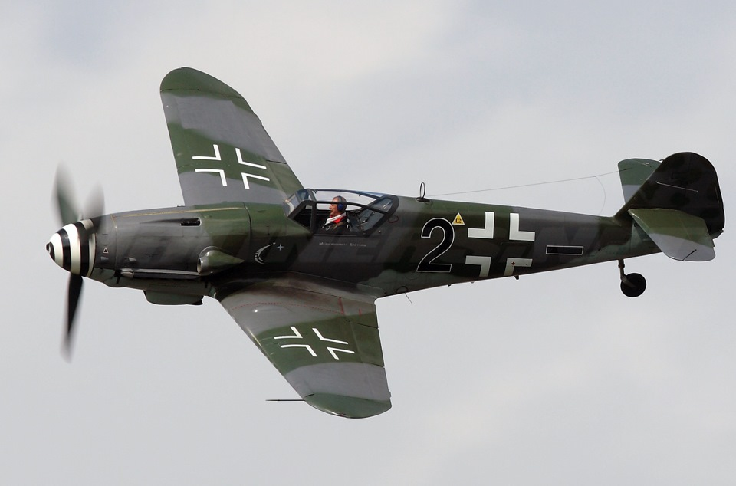
Задачи, способствующих военно-патриотическому воспитанию
Максимальная скорость советского истребителя военного времени «ЯК - 3» 720 км/ч, а немецкого истребителя «Мессершмидт – 109» на 120 км/ч меньше скорости «ЯК-3» и на 30 км/ч больше истребителя «Фоке – Вульф -190 - А». Найдите скорости немецких истребителей и сравните их со скоростью «ЯК-3»

Slide 10
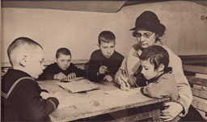
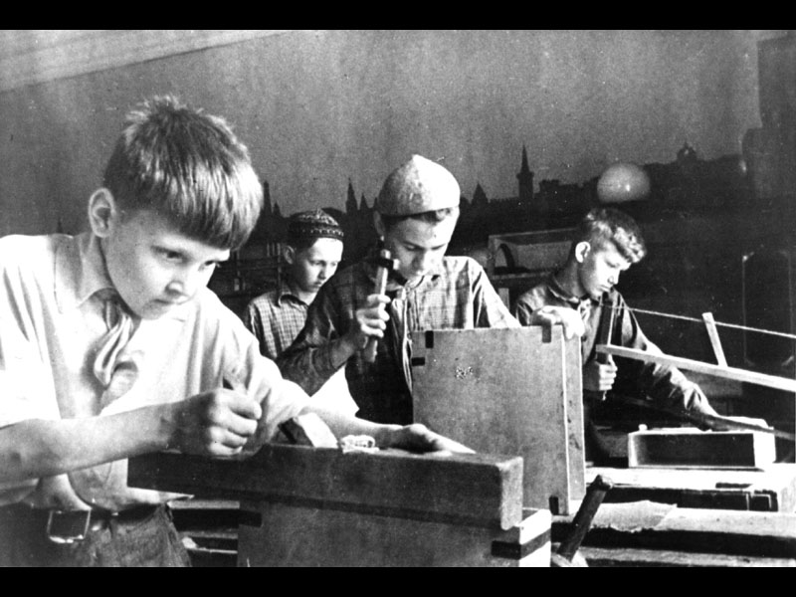
Героизм школьников Ленинграда в том, что они, несмотря на голод, лютые холода посещали школу. Зимой 1942-43г.г. работали 84 из 401 школы, в них занимались ученики, из которых старшеклассников – 725 человека. Вычислите процент работающих школ. Какое количество учеников занималось в школах, если старшеклассники составляли примерно 2,7%? Ответ округлите до целых.
Ответ: (21%, 26852 ученика)

Slide 11
Воспитывающее обучение – это такое обучение, в процессе которого организуется целенаправленное формирование запланированных педагогом отношений учащихся к различным явлениям окружающей жизни, с которыми ученик сталкивается на уроке.

Slide 12

«Другие люди»
Отношение проявляется через:
гуманность,
товарищество,
доброту,
деликатность,
вежливость,
скромность,
дисциплинированность,
ответственность,
честность.

Slide 13

Собственное «Я»
Проявляется в таких качествах, как:
забота о своём здоровье,
гордость и скромность,
требовательность к себе,
чувство собственного достоинства,
дисциплинированность,
аккуратность,
добросовестность,
честность.

Slide 14
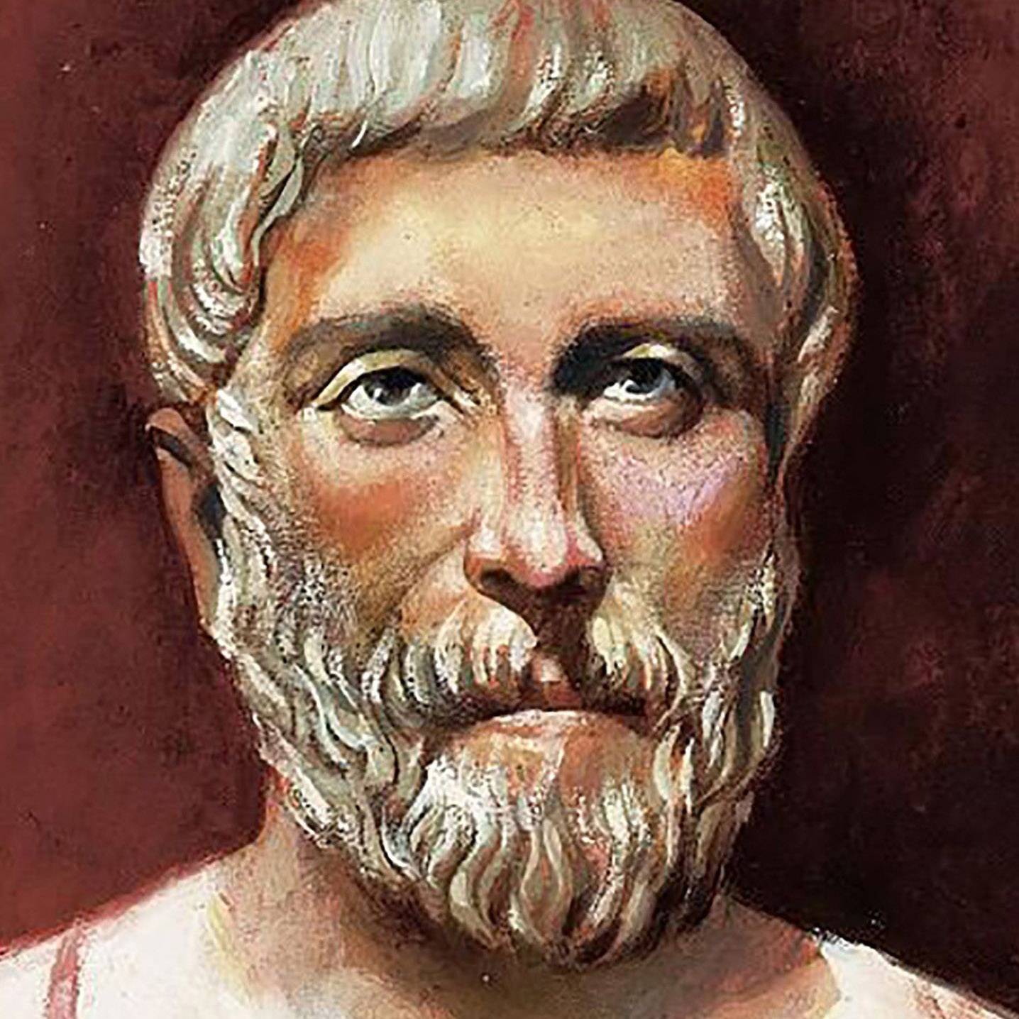
«Не делай ничего постыдного ни в присутствии других, ни в тайне. Первым твоим законом должно быть уважение к самому себе».
Пифагор

Slide 15

Общество и коллектив
Проявляется в таких качествах, как:
чувство долга,
ответственность,
трудолюбие,
добросовестность,
честность,
озабоченность неудачами товарищей,
радость сопереживания их успехам.

Slide 16
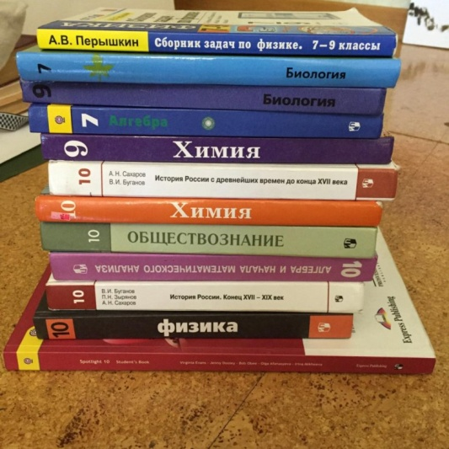
Бережное отношение
1). На обучение каждого ученика школы государство расходует … руб. в год. Подсчитайте, во сколько рублей обходится государству обучение учащихся вашего класса, вашей семьи.
2). Каждый из учеников нашего класса получил учебники бесплатно. Сколько стоят эти учебники, если цена (книги) математики….руб., русского языка …. руб.
3). Сколько государственных средств сэкономит один такой класс, если продлит жизнь учебникам на 2 года, на 5 лет?

Slide 17



Характеризуется такими качествами, как:
ответственное выполнение домашних заданий,
подготовка своего рабочего места,
дисциплинированность,
собранность,
честность,
усердие.

Slide 18
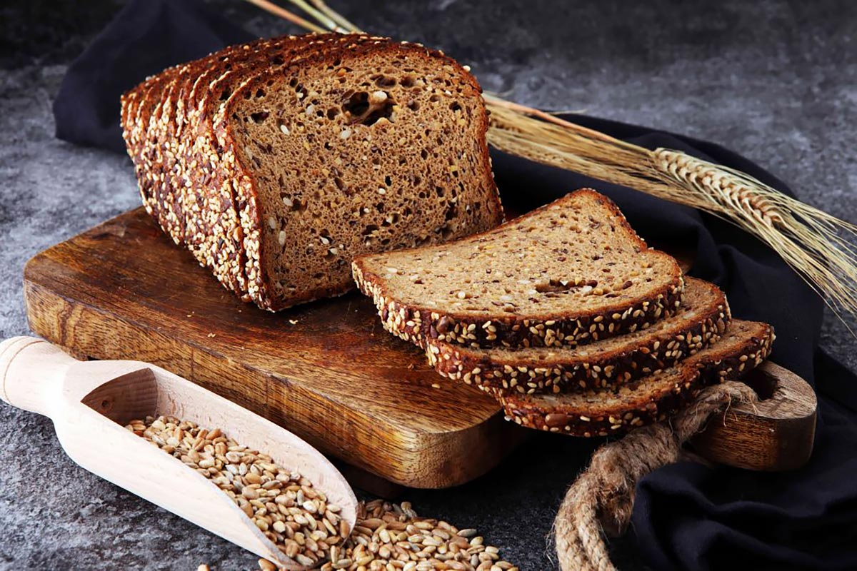
Задачи о труде людей
- В классе 30 учеников. Сколько граммов хлеба окажется в пищевых отходах после посещения классом столовой, если каждый оставит полкусочка хлеба, а масса всего кусочка 50 г?
- А сколько их за неделю выбросил класс?

Slide 19

Рабочий делает за смену 8 деталей, а его ученик в 2 раза меньше. Сколько деталей сделают они за смену?

Slide 20
Родина
Отношение к ней проявляется в:
добросовестности и ответственности,
в чувстве гордости за её успехи,
в озабоченности её трудностями,
в желании достичь наивысших успехов в умственном развитии, чтобы принести ей пользу,
в общем отношении к учению и своему учебному труду.

Slide 21
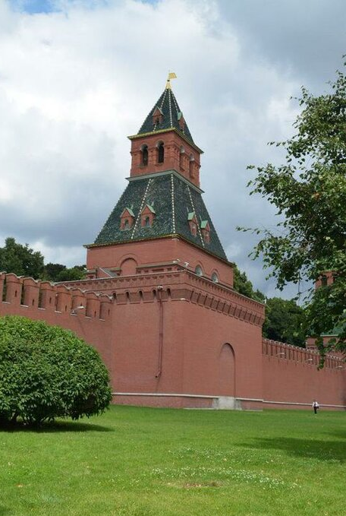
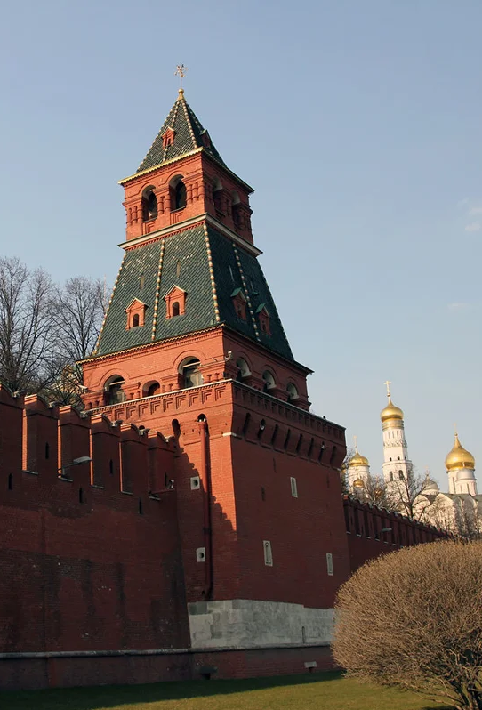
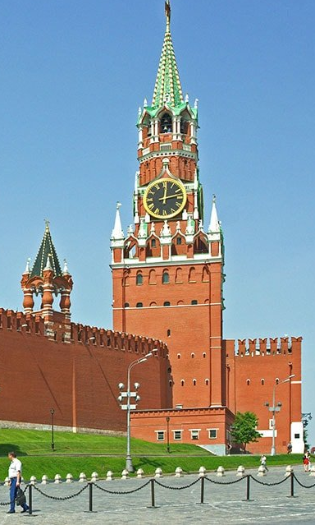
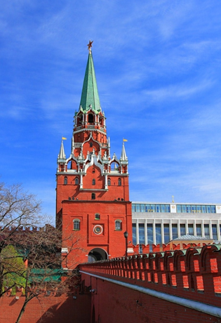
Задача 1. Высота Тайнццкой башни - 38, 4 метра, Благовещенской – 30,7 метров. На сколько первая выше второй?
Задача 2. Высота Спасской башни до звезды – 67,3 метра. А Троицкая, тоже до звезды, на 9,05 метров выше. Вычислите высоту Троицкой башни.

Slide 22

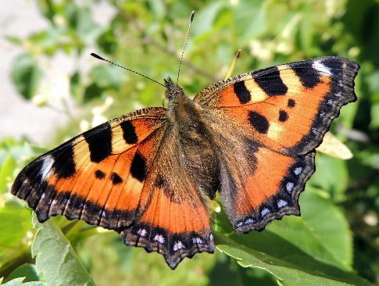
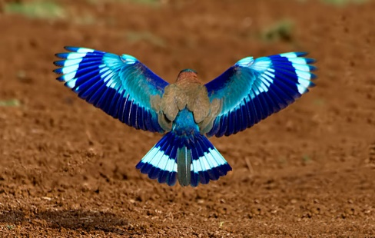
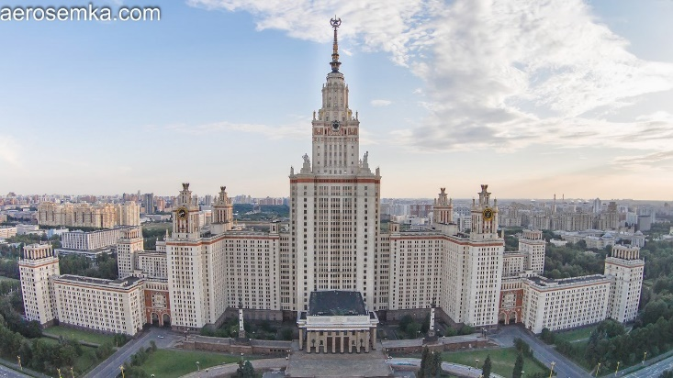
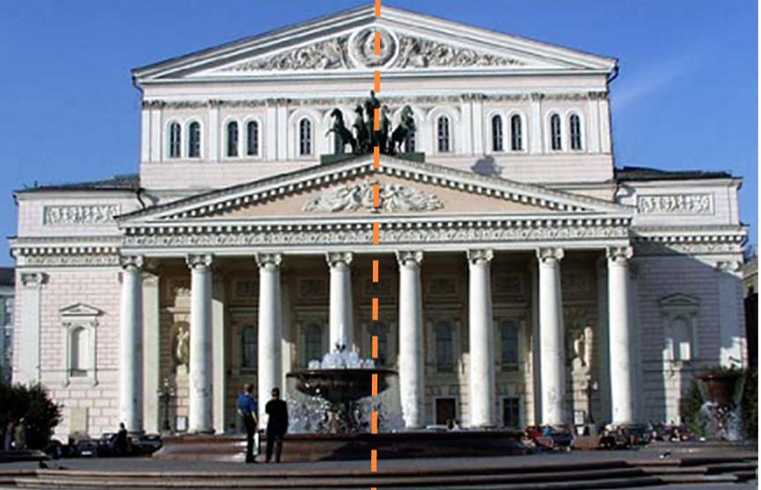
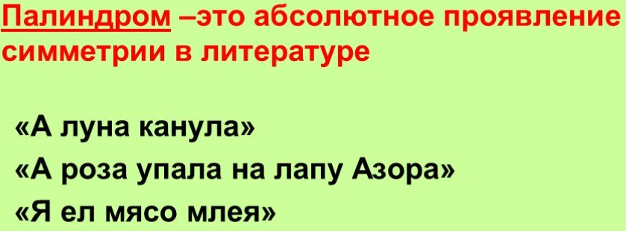
Эстетическое воспитание
Проводить беседы о:
совершенстве математического языка,
математике в музыке и живописи,
в архитектуре
литературе,
о красоте её формул,
связи математики с красотой природы.

Slide 23
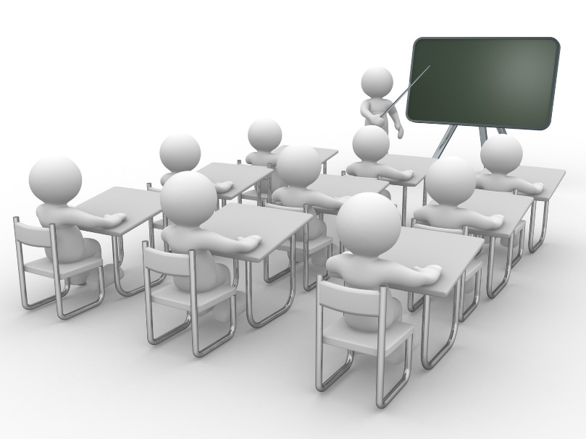
Урок математики - 40 минут
Каждый ученик за время учебы в школе получает около 11 000 уроков.
Урок - главное средство воспитания личности наших выпускников.

